Slide 1
貿易関係証明発給システム インボイス証明マニュアル 【申請者・代行業者用】
【機能別マニュアル】
2024年10月時点
日本商工会議所
国際部

Slide 2
目次
１．はじめに
２．インボイス証明の発給申請
３．その他
1

Slide 3
１.はじめに
・本マニュアルは、2021年9月21日に機能提供を開始するインボイス証
明のオンライン申請手順を説明するものです。
・インボイスは各社の基準で作成する書類のため、各社毎に様式が異
なりますが、本システムにおけるインボイス証明では、商工会議所
が指定する様式（以降、商工会議所様式）のみオンライン申請・発
給が可能となります。自社の様式で作成いただくインボイスについ
てインボイス証明を行うことはできませんので、ご了承ください。

Slide 4
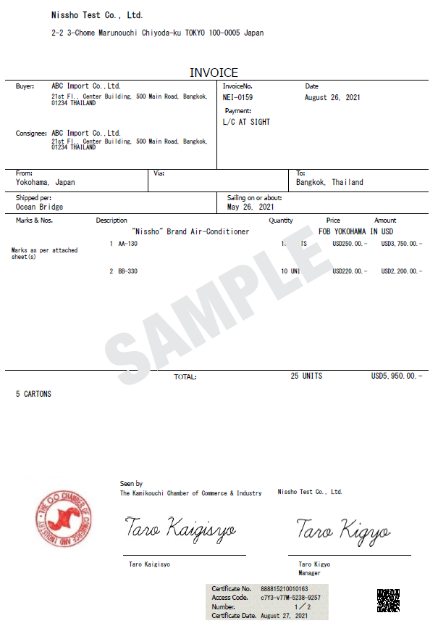
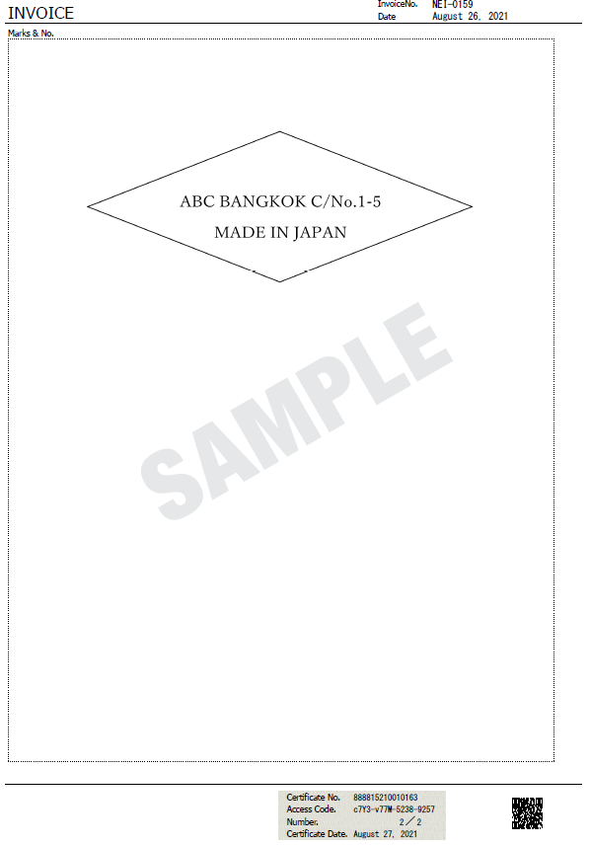
１.はじめに
インボイス証明（商工会議所様式）のサンプル

Slide 5
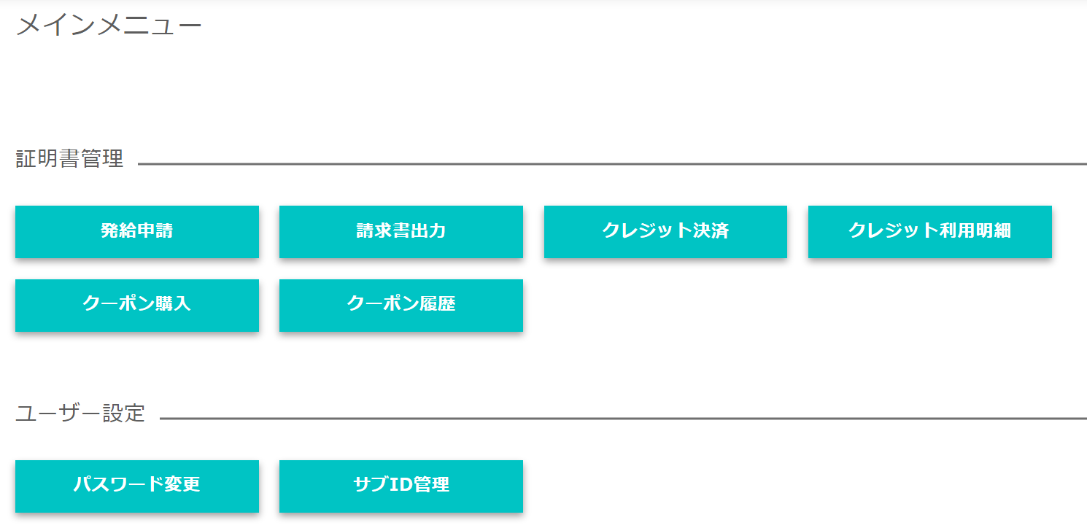
２.インボイス証明の発給申請
申請者
ユーザーID
（１）発給申請の開始
・サイン証明、インボイス証明の申請は、メインメニューの「発給申請」から行います。

Slide 6
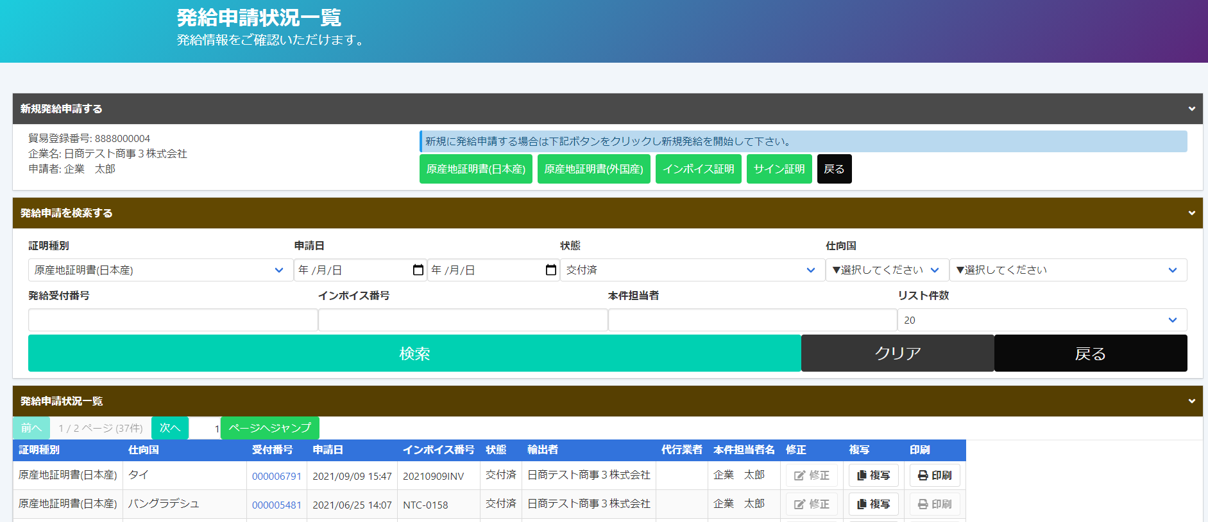
２.インボイス証明の発給申請
申請者
ユーザーID
（１）発給申請の開始
・メインメニューの発給申請を選択すると、「発給申請状況一覧」画面が表示されます。
・「新規発給申請する」から「インボイス証明」を選択します。

Slide 7
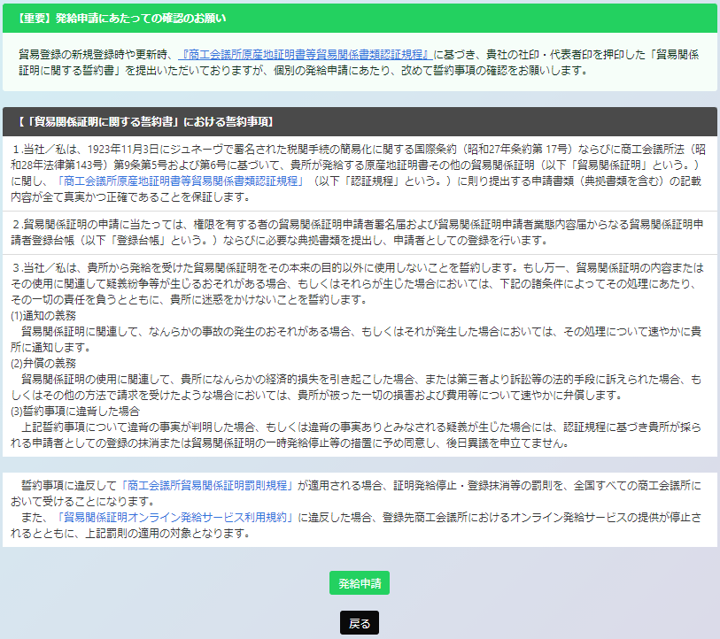
２.インボイス証明の発給申請
申請者
ユーザーID
（１）発給申請の開始
・誓約事項をご確認いただき、「発給申請」をクリックします。

Slide 8
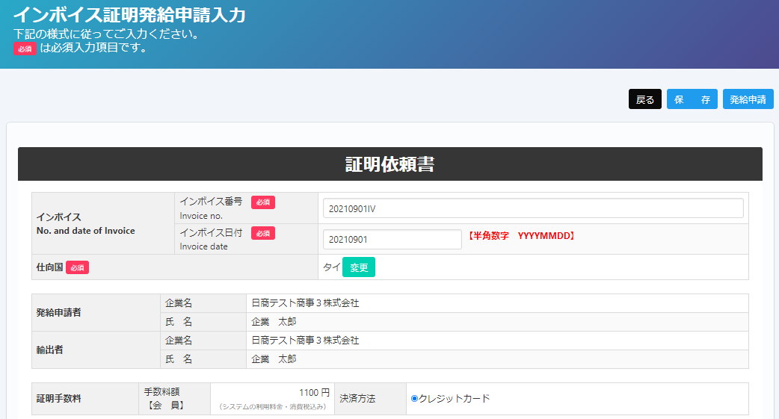
２.インボイス証明の発給申請
申請者
ユーザーID
（２）証明依頼書
【インボイス】
・インボイス番号、インボイス日付を入
力し、仕向国を選択します。
※仕向国は統計目的で選択いただくもの
です。
【証明手数料】
・手数料額と決済方法を確認します。
【インボイス】
・インボイス番号が無い場合は「NIL」と入力してください。
・インボイス日付は、西暦、月、日を数字8桁で入力します。未来の日付にすることはできません。
（例）2021年5月26日→20210526

Slide 9
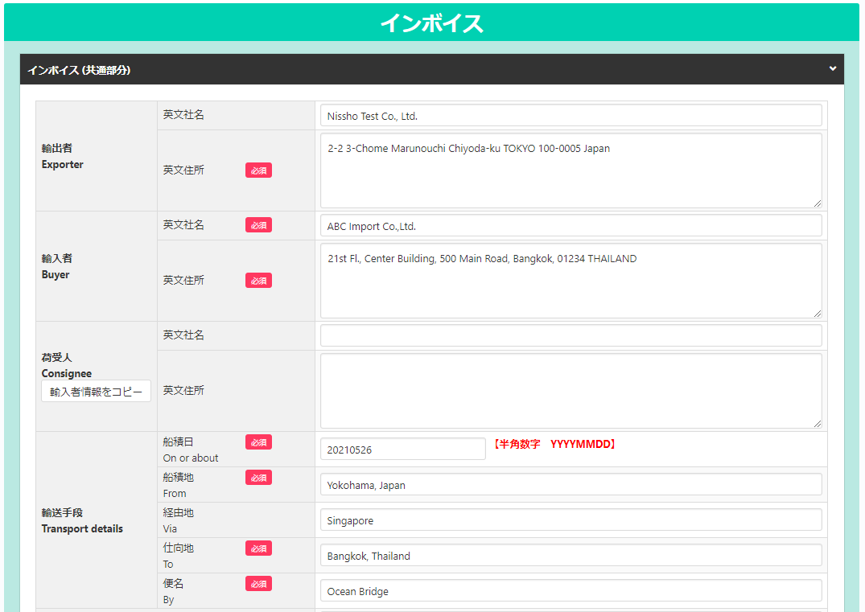
２.インボイス証明の発給申請
申請者
ユーザーID
（３）インボイス（共通部分）
・項目毎に、入力内容がインボイスに反映されます。
※項目は、原産地証明書申請におけるインボイスと共通です。
【輸出者】
・輸出者の英文社名、英文住所を入力します。
初期値は貿易登録の現住所が入力されます。
【輸入者】
・当該貿易取引の取引先(買主)を入力します。
【荷受人】
・「海外の荷受人」の会社名または個人名、住
所、国名まで全て入力します（任意）
【輸送手段】
・船積日は、西暦、月、日を続けて数字8桁で入力し
ます。
（例）2021年5月26日→20210526
※船積日から６ヵ月以上が経過している場合、オン
ライン申請を行うことはできません。
・船積地、仕向地は国名の記載が必須です。

Slide 10
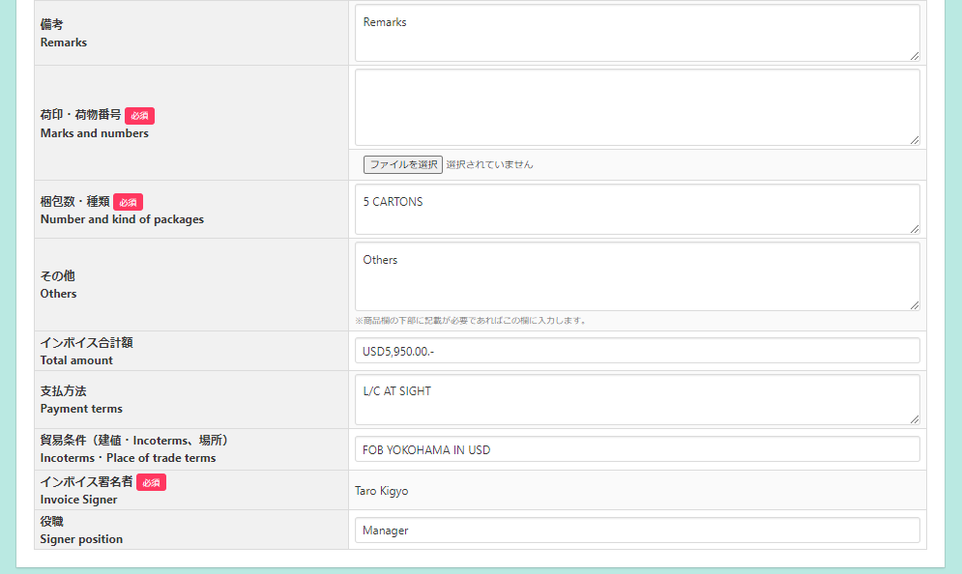
２.インボイス証明の発給申請
申請者
ユーザーID
（３）インボイス（共通部分）
【備考】
・いずれの欄にも該当しない情報を入力します。
【荷印・荷物番号】
・画面入力またはファイルアップロードします。ファイルアップロードの場合、「ファイル選択」をクリックします。
（ケースマークファイルの要件）
・ファイル形式はPDF
・サイズはＡ４縦
・インボイスには〇〇％に縮小して反映
【梱包数（種類）】
・必須入力です。梱包されていない場合は、
「Unpacked」や「In Bulk」等と入力します。
【その他】
・いずれの欄にも該当しない情報を入力します。
【インボイス合計額】
・商品の合計額に諸経費（輸送費、保険料等）を加え
た金額を本欄に記入します。
【インボイス署名者】
・ユーザーＩＤに紐づく署名者のみとなります。

Slide 11
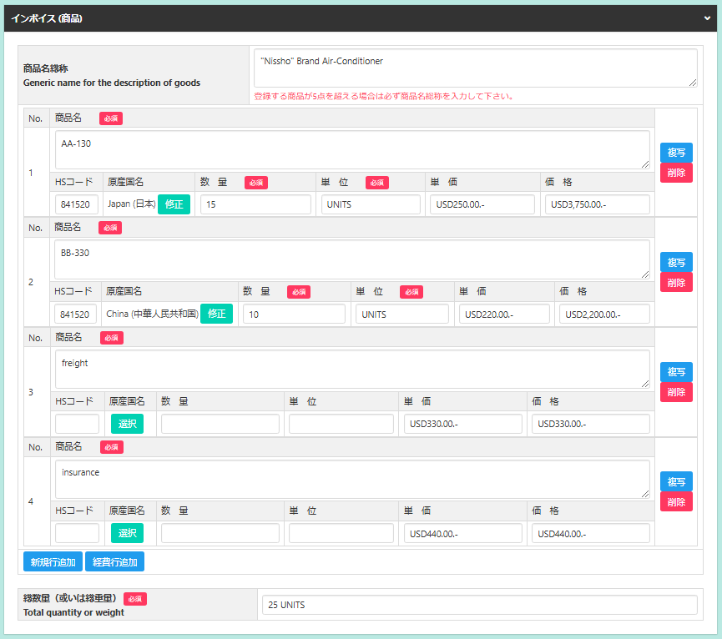
２.インボイス証明の発給申請
申請者
ユーザーID
（４）インボイス（商品）
【商品名総称】
・各商品の総称を入力します。原則任意入力ですが、商品数
が５点を超える場合、必ず入力してください（５点を超え
ると個別商品情報が別ページにまとめて記載されるため、
総称が必要になります）。
・商品情報について商品名総称欄の入力だけでは申請できませ
ん。数量や単位を確認できないためです。複数商品をまとめ
て商品名総称として入力したい場合は、商品名の欄に入力す
るようにしてください。
【商品情報】
・商品情報（商品名、ＨＳコード、原産国名、数量、単位、
単価、価格）を入力します。商品名、数量、単位は必須入
力です。
・２以上の商品を入力する場合、「新規行追加」をクリック
し、入力欄を追加して入力します。
・価格欄に環境依存文字は入力できません。例えば、「¥」
は入力できないため、「YEN」と入力する必要があります。
・「複写」をクリックすると、入力済の商品情報をコピーして
新規行を追加します。
・「削除」をクリックすると、入力済の商品情報を削除します。
・保険料や運送料など経費情報を載せる場合は「経費行追加」を
クリックし、費目と価格を入力してください。
【総数量（或いは総重量）】
・総数量か総重量を記入してください。
・総重量を記載する場合、必ずNET WEIGHT（純重量）か
GROSS WEIGHT（総重量）かを明記してください。

Slide 12
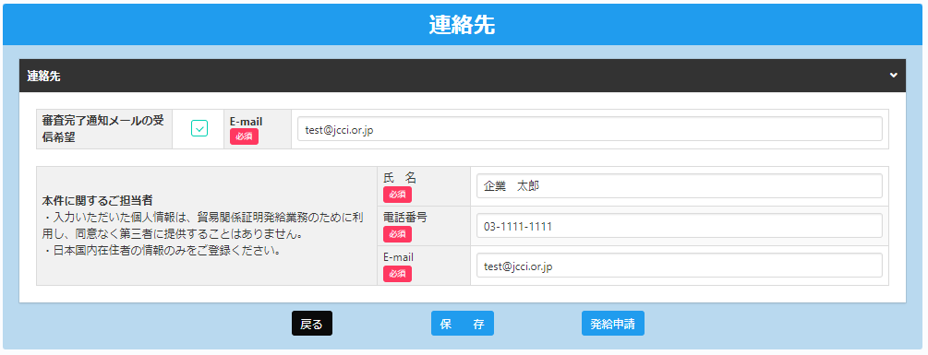
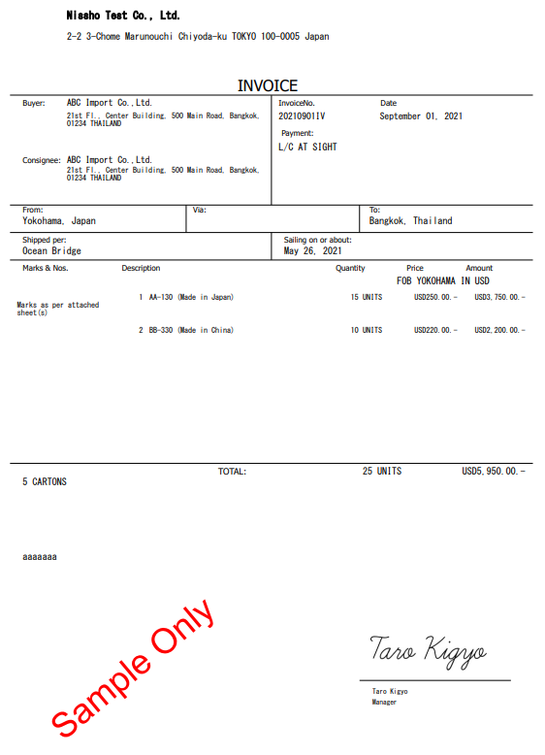
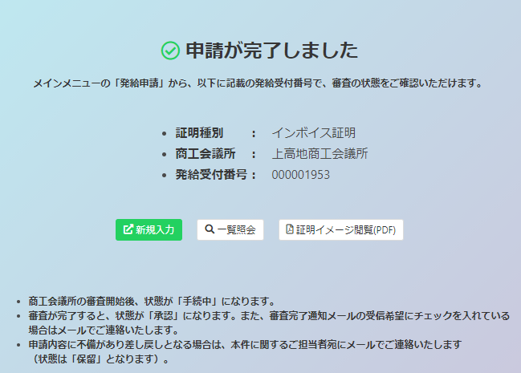
２.インボイス証明の発給申請
申請者
ユーザーID
（５）連絡先
・「連絡先」を入力して「発給申請」をクリックすると、発給申請が完了します。
・申請完了後（あるいは保存時）、インボイス証明イメージを閲覧できます。

Slide 13
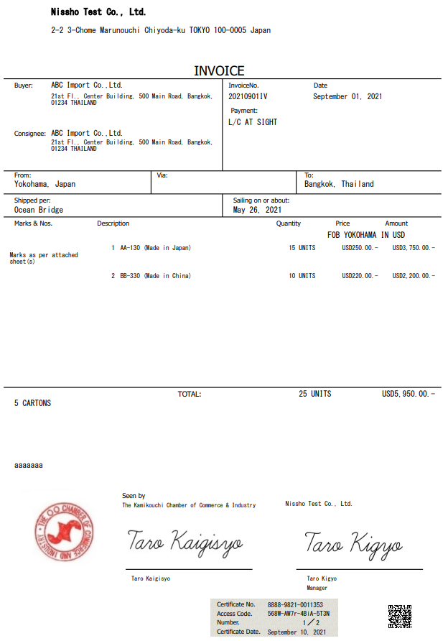
２.インボイス証明の発給申請
申請者
ユーザーID
（６）発給
・審査が完了するとメールで通知が届きます。
・決済完了後（状態が「交付済」となった後」、インボイス証明の印刷が可能になります。

Slide 14
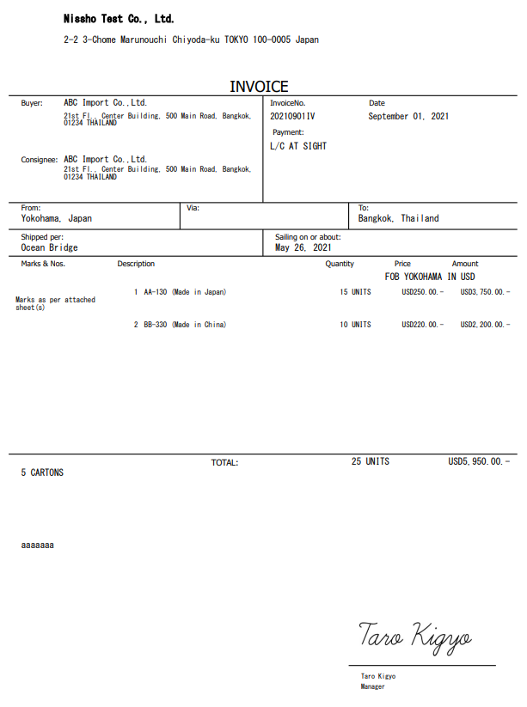
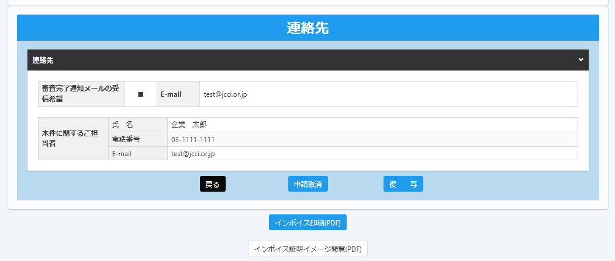
３.その他
申請者
ユーザーID
（１）インボイス出力機能
・申請内容に基づきインボイス証明前のインボイスを出力することが可能です。
・申請（保存）データを開いて、「インボイス印刷(PDF)」をクリックします。

Slide 15
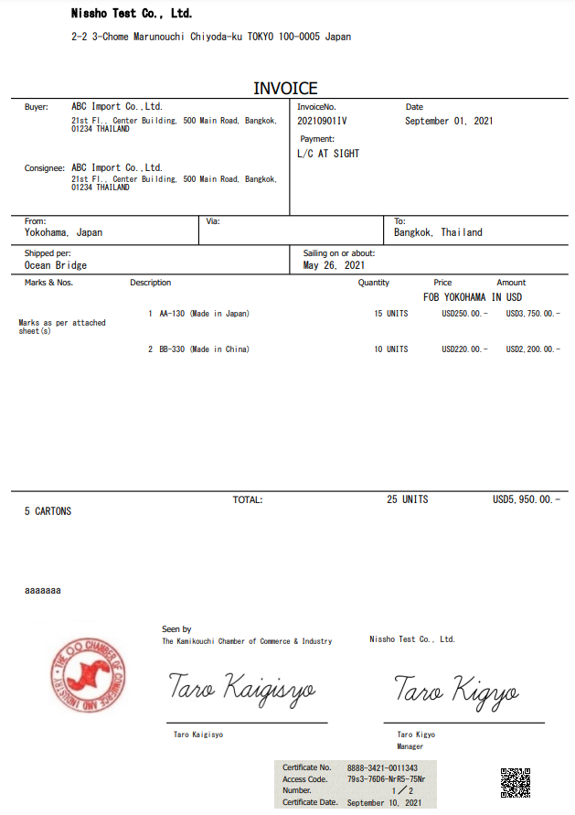
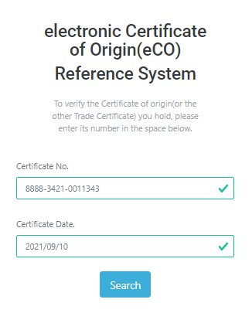
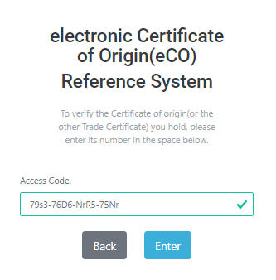
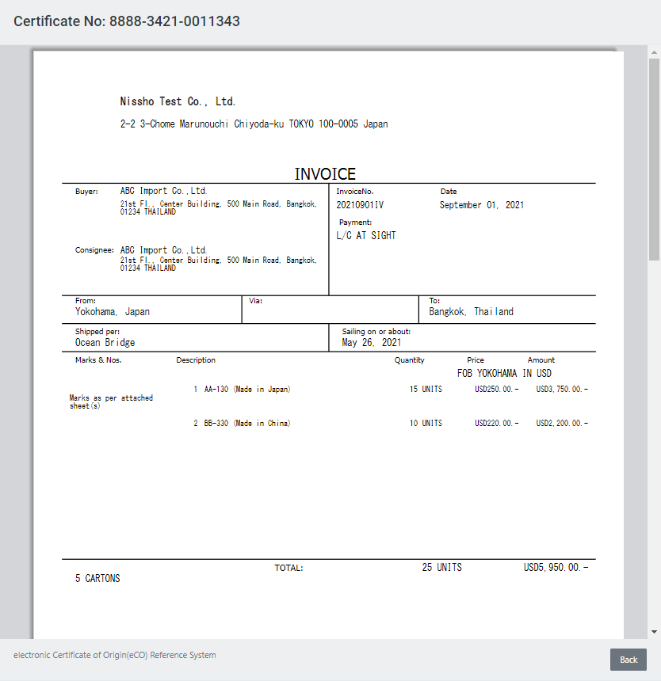
３.その他
（２）リファレンスシステム
・証明書に印字された認証情報またはＱＲコードを用いて、証明書が改ざんされていないか確認するため
のサイトにアクセスすることができます。
①認証情報を入力
https://ref.jcci.or.jp/
アクセスコードを入力
「証明番号」、
「発給日」を入力
確認結果
（専用画面内）
②QRコード
読み取り
【注意事項】
インボイス上にリファレンスシステムのURLが記載されません。ＱＲコードをご利用いただくか、以下URLを輸入者等に通知してご利用ください。
〇原産地証明書リファレンスシステムURL
https://ref.jcci.or.jp/

